Slide 1


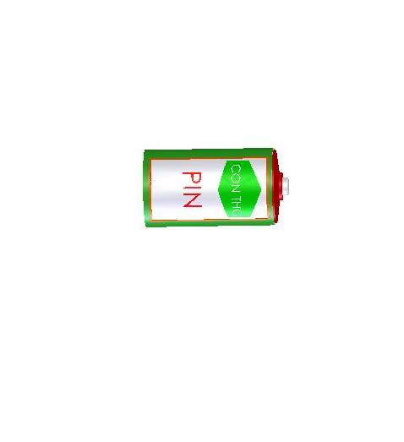
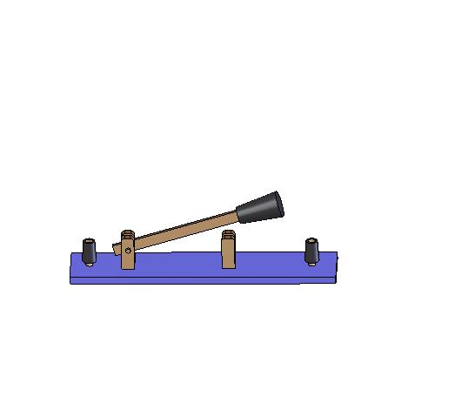
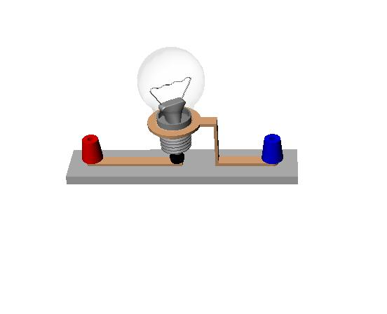

Bài 5
ĐOẠN MẠCH SONG SONG

Slide 2
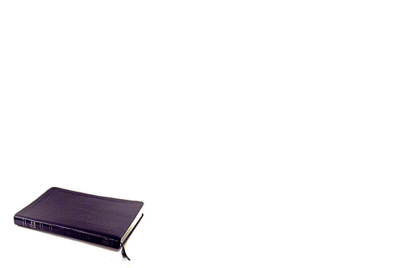

Đối với đoạn mạch song song, điện trở tương đương của đoạn mạch có bằng tổng các điện trở thành phần không?

Slide 3
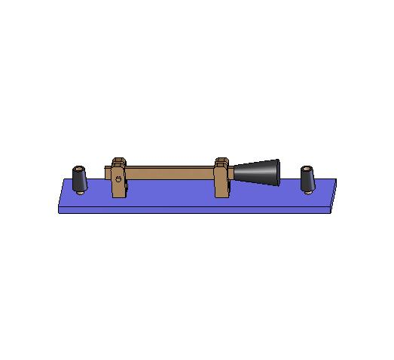
I. CƯỜNG ĐỘ DÒNG ĐIỆN VÀ HIỆU ĐIỆN THẾ TRONG ĐOẠN MẠCH SONG SONG
1. Nhớ lại kiến thức lớp 7 (đoạn mạch gồm hai bóng đèn mắc song song)
I₁
I
I₂
 Cường độ dòng điện chạy qua mạch chính bằng tổng các cường độ dòng điện chạy qua các mạch rẽ:
I = I₁ + I₂ (1)
 Hiệu điện thế giữa hai đầu đoạn mạch bằng hiệu điện thế giữa hại đầu mỗi mạch rẽ:
U = U₁ = U₂ (2)

Slide 4
2. Đoạn mạch gồm hai điện trở mắc song song
I. CƯỜNG ĐỘ DÒNG ĐIỆN VÀ HIỆU ĐIỆN THẾ TRONG ĐOẠN MẠCH SONG SONG
1. Nhớ lại kiến thức lớp 7 (đoạn mạch gồm hai bóng đèn mắc song song)
K
A
B
+
-
I = I₁ + I₂ (1)
V
A
R₁
U = U₁ = U₂ (2)
R₂
C1
Quan sát sơ đồ và cho biết các điện trở R₁, R₂ được mắc như thế nào với nhau. Nêu vai trò của vôn kế và ampe kế trong mạch
+ Hai điện trở R₁ và R₂ được mắc song song với nhau
+ Vôn kế V đo hiệu điện thế giữa hai đầu 2 điện trở và hiệu điện thế giữa 2 đầu nguồn điện
+ Ampe kế A đo cường độ dòng điện chạy qua mạch chính
Các hệ thức(1),(2) vẫn đúng đối với đoạn mạch gồm 2 điện trở mắc song song.

Slide 5

I₁
R₂
C2
Chứng minh:
=
I₂
R₁
- Áp dụng định luật Ôm ta có:
U₁=I₁.R₁
U₂=I₂.R₂
R₁
R₂
Vì song song , ta có U₁=U₂ nên suy ra:

Slide 6
2. Đoạn mạch gồm hai điện trở mắc song song
I. CƯỜNG ĐỘ DÒNG ĐIỆN VÀ HIỆU ĐIỆN THẾ TRONG ĐOẠN MẠCH SONG SONG
1. Nhớ lại kiến thức lớp 7 (đoạn mạch gồm hai bóng đèn mắc song song)
K
A
B
+
-
I = I₁ + I₂ (1)
V
A
R₁
U = U₁ = U₂ (2)
I₁
R₂
=
(3)
R₂
I₂
R₁

Slide 7
II. ĐIỆN TRỞ TƯƠNG ĐƯƠNG CỦA ĐOẠN MẠCH SONG SONG
1. Công thức tính điện trở tương đương của đoạn mạch gồm hai điện trở mắc song song
1
1
1
C3
Chứng minh công thức:
=
+
R_{tđ}
R
R
1
2
Ta có: U = U₁ = U₂
U
U
U
I
=
,
I
=
,
I
=
1
R
2
R
R_{td}
1
2
U
U
U
1
1
1
Vì I = I₁ + I₂
Do đó :
=
+
=
+
R_{td}
R
R
R_{td}
R
R
1
2
1
2

Slide 8
II. ĐIỆN TRỞ TƯƠNG ĐƯƠNG CỦA ĐOẠN MẠCH SONG SONG
1. Công thức tính điện trở tương đương của đoạn mạch gồm hai điện trở mắc song song
1
1
1
=
+
(4)
(4’)
R_{tđ}
R
R
1
2
2.Thí nghiệm kiểm tra
Mắc mạch điện như hình vẽ
U=6V
U=6V
U=6V
K
U=6V
K
A
B
A
B
A
B
A
B
K
K
-
-
-
-
+
+
+
+
U=6V
V
U=6V
V
V
V
A
A
A
A
I=1A
I=1A
R₁ =10Ω
R₁ =10Ω
R
R
= 6Ω
R₂ =15Ω
R₂ =15Ω

Slide 9
II. ĐIỆN TRỞ TƯƠNG ĐƯƠNG CỦA ĐOẠN MẠCH SONG SONG
1. Công thức tính điện trở tương đương của đoạn mạch gồm hai điện trở mắc song song
1
1
1
=
+
(4)
(4’)
R_{tđ}
R
R
1
2
2.Thí nghiệm kiểm tra
3. Kết luận
 Đối với đoạn mạch gồm 2 điện trở mắc song song thì nghịch đảo của điện trở tương đương bằng tổng các nghịch đảo của từng điện trở thành phần.

Slide 10

III. VẬN DỤNG
C4: Trong phòng học đang sử dụng một đèn dây tóc và một quạt trần có cùng hiệu điện thế ịnh mức 220V. Hiệu điện thế của nguồn là 220V. Mỗi đồ dùng đó đều có công tắc và cầu chì bảo vệ riêng.
+ Đèn và quạt được mắc như thế nào vào nguồn để chúng hoạt động bình thường?
+ Vẽ sơ đồ mạch điện đó. Cho kí hiệu trên sơ đồ của quạt điện là
+ Nếu đèn không hoạt động thì quạt có hoạt động không? Vì sao?
M
Trả lời
Vì quạt trần và đèn dây tóc có cùng hiệu điện thế định mức là 220V nên đèn và quạt trần được mắc song song vào nguồn 220V để chúng hoạt động bình thường.
Sơ đồ hình vẽ
M
K₁
N
M
K₂
Nếu đèn không hoạt động thì quạt vẫn hoạt động bình thường
Vì: khoá K2 đóng, có dòng điện chạy qua quạt

Slide 11
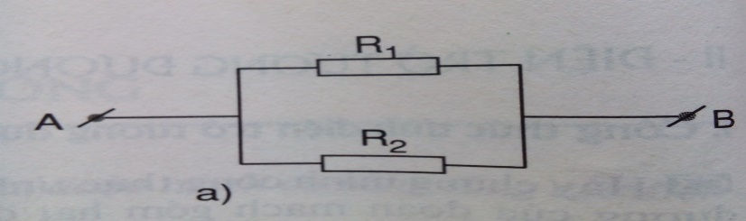
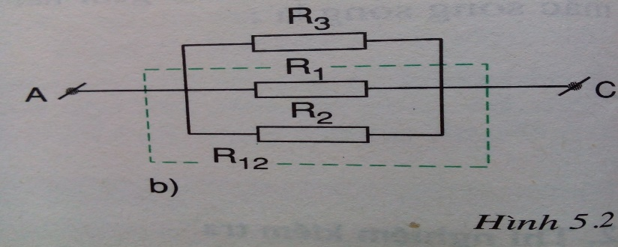
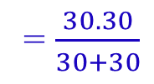
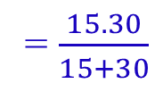
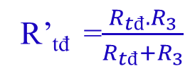
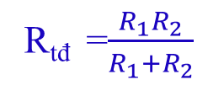
III. VẬN DỤNG
C5: Cho 2 điện trở R₁ = R₂ = 30Ω được mắc như sơ đồ hình 5.2a
a) Tính điện trở tương đương của đoạn mạch đó.
b) Nếu mắc thêm R₃ = 30Ω vào đoạn mạch trên như sơ đồ mạch điện 5.2b thì điện trở tương đương của đoạn mạch mới là bao nhiêu? So sánh điện trở đó với mỗi điện trở thành phần?
Tóm tắt:
R₁ = R₂ = 30Ω
a/ R_{tđ} =?
b/ R₃ = 30 Ω
R’tđ =?
So sánh R’tđ với R₁; R₂; R₃
Giải:
a/ R₁ // R₂
Điện trở tương đương của đoạn mạch a:
R_{tđ} =$\frac{R_{1}R_{2}}{R_{1}{+R}_{2}}$
= $\frac{30.30}{30+30}$
= 15(Ω)
b/ R_{tđ} // R₃
Điện trở tương đương của đoạn mạch b:
R’_{tđ} =$\frac{R_{tđ}.R_{3}}{R_{tđ}+R_{3}}$
= $\frac{15.30}{15+30}$
= 10(Ω)
R’tđ của đoạn mạch b nhỏ hơn và nhỏ hơn 3 lần các điện trở thành phần.

Slide 12
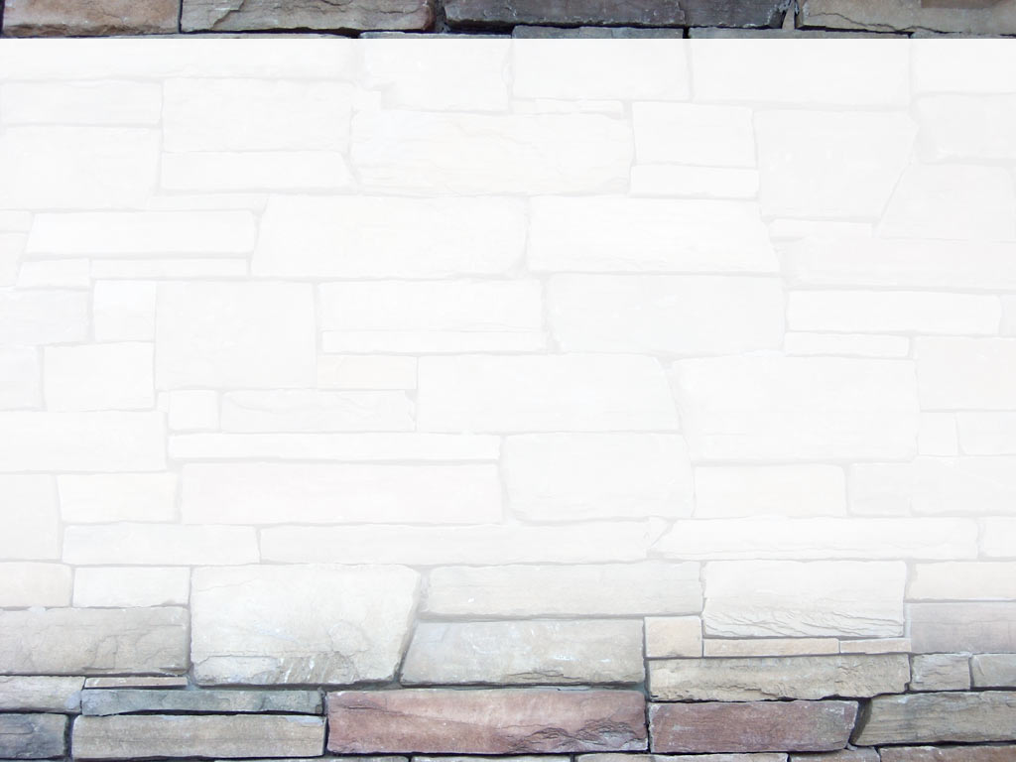
Mở rộng cho đoạn mạch n điện trở mắc song song:
I = I₁ + I₂ +...+ I_{n}
U = U₁ = U₂ =...= U_{n}
Đoạn mạch gồm n điện trở có giá trị bằng nhau mắc song song:
R_{tđ} =R/n

Slide 13
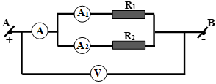
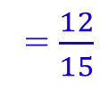
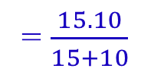
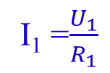
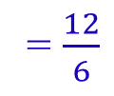
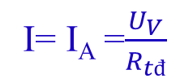
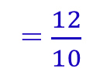

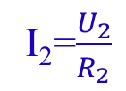
BÀI TẬP SBT
5.1. Cho mạch điện có sơ đồ như hình vẽ trong đó R₁ = 15Ω, R₂ = 10Ω, vôn kế chỉ 12V.
a) Tính điện trở tương đương của đoạn mạch
b) Tính số chỉ của các ampe kế.
Tóm tắt
Giải
nt{( nt R₁ )// ( nt R₂) }
A
A1
A2
R₁ = 15Ω
R₂ = 10Ω
U_{V} = 12A
a/ R_{tđ} =?
b/ I_{A} =?
I_{A1} = ?
I_{A2} = ?
a/ Điện trở tương đương của đoạn mạch là:
R_{tđ} =$\frac{R_{1}R_{2}}{R_{1}{+R}_{2}}$
= $\frac{15.10}{15+10}$
= 6(Ω)
b/ cường độ dòng điện qua mạch chính là:
I= I_{A} =$\frac{U_{V}}{R_{tđ}}$
= $\frac{12}{6}$
= 2(A)
U_{V} = U₁ = U₂ = 12 V
I₁ =$\frac{U_{1}}{R_{1}}$
= $\frac{12}{15}$
= 0,8(A)
I₂=$\frac{U_{2}}{R_{2}}$
= $\frac{12}{10}$
= 1,2(A)
Vậy: ampe kế ở mạch chính chỉ 2A
ampe kế 1 chỉ 0,8A
ampe kế 2 chỉ 1,2A.

Slide 14
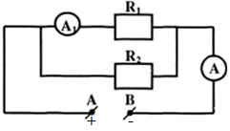
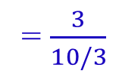
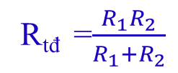
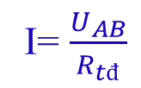
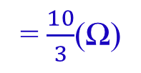
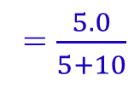
BÀI TẬP SBT
5.2. Cho mạch điện có sơ đồ như hình vẽ, trong đó R₁ = 5Ω , R₂ = 10Ω, ampe kế A₁ chỉ 0,6A
a) Tính hiệu điện thế giữa hai đầu AB của đoạn mạch
b) Tính cường độ dòng điện ở mạch chính
Tóm tắt
Giải
nt{( nt R₁ )//R₂) }
A
A1
R₁ = 5Ω
R₂ = 10Ω
I_{A1} = 0,6A
a/ U_{AB} =?
b/ I =?
→ I_{A1} = I₁ =0,6A
a/ Hiệu điện thế giữa hai đầu đoạn mạch AB
U_{AB} = U₁ = I₁ R₁
= 0,6 .5
= 3(V)
b/ Điện trở tương đương của đoạn mạch
R_{tđ} =$\frac{R_{1}R_{2}}{R_{1}{+R}_{2}}$
= $\frac{5.0}{5+10}$
= $\frac{10}{3}$(Ω)
Cường độ dòng điện chạy ở mạch chính
I= $\frac{U_{AB}}{R_{tđ}}$
= $\frac{3}{10/3}$
= 0,9(A)

Slide 15
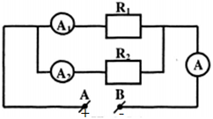
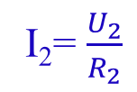

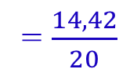
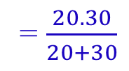
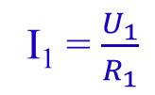

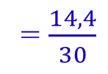
BÀI TẬP SBT
5.3. Cho mạch điện có sơ đồ như hình vẽ, trong đó R₁ = 20Ω, R₂ = 30Ω, ampe kế A chỉ 1,2A. Số chỉ của các ampe kế A₁ và A₂ là bao nhiêu?
Tóm tắt
Giải
nt{( nt R₁ )// ( nt R₂) }
A
A1
A2
R₁ = 20Ω
R₂ = 30Ω
I_{A}= 1,2A
I_{A1} =?
I_{A2} =?
R_{tđ} =$\frac{R_{1}R_{2}}{R_{1}{+R}_{2}}$
= $\frac{20.30}{20+30}$
= $12$(Ω)
U₁ =U₂ = U_{AB} = I_{A} R_{tđ}
= 1,2 .12
= 14,4(V)
I₁ = $\frac{U_{1}}{R_{1}}$
= $\frac{14,42}{20}$
= 0,72(A)
I₂= $\frac{U_{2}}{R_{2}}$
= $\frac{14,4}{30}$
= 0,48(A)
Vậy: ampe kế 1 chỉ 0,7A
ampe kế 2 chỉ 0,48A.

Slide 16
BÀI TẬP SBT
5.4. Cho hai điện trở, R₁ = 15Ω chịu được dòng điện có cường độ tối đa 2A và R₂ = 10Ω chịu được dòng điện có cường độ tối đa 1A. Hiệu điện thế tối đa có thể đặt vào hai đầu đoạn mạch gồm R₁ và R₂ mắc song song là:
HƯỚNG DẪN
40V
B. 10V
C. 30V
D. 25V
Hiệu điện thế tối đa đặt vào hai đầu điện trở R₁ là:
U_{1max} = R₁.I_{1max} = 15.2 = 30V
Hiệu điện thế tối đa đặt vào hai đầu điện trở R₂ là:
U_{2max} = R₂.I_{2max} = 10.1 = 10V
Vì hai điện trở ghép song song nên hiệu điện thế giữa hai đầu các điện trở phải bằng nhau. Vì vậy hiệu điện thế tối đa có thể đặt vào hai đầu đoạn mạch là:
U_{max} = U_{2max} = 10 V
Chọn B

Slide 17
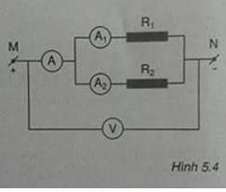




BÀI TẬP SBT
5.5. Cho mạch điện có sơ đồ như hình 5.4, vôn kế 36V, ampe kế A chỉ 3A, R₁ = 30Ω.
a) Tính điện trở R₂
b) Số chỉ của các ampe kế A₁ và A₂ là bao nhiêu?
Tóm tắt:
Giải
R₁ = 30Ω
U_{V} = 36V
I_{A} = 3A
a) R₂ = ?
b) I_{A1} = ?
I_{A2} = ?
a) Điện trở tương đương của toàn mạch là:
Vì R₁ mắc song song R₂ nên ta có:
b) Vì R₁ mắc song song R₂ nên
U₁ = U₂ = U_{V} = U_{MN} = 36V
Số chỉ của ampe kế 1 là:
Số chỉ của ampe kế 2 là:

Slide 18



HƯỚNG DẪN VỀ NHÀ
Học phần ghi nhớ SGK
Làm các bài tập sách bài tập.
Tìm hiểu trước bài 6 sách giáo khoa

